Slide 1

心肺复苏术(CPR)2015版
首都医科大学附属北京佑安医院
李俊红

Slide 2

重点掌握内容
CPR的实施程序：BLS ALS PLS
心跳呼吸骤停判断标准
如何判断循环 胸外按压
如何判断呼吸 打开气道方法 简易呼吸器的应用
除颤器的应用
CPR的有效指征

Slide 3
CPR（Cardiac Pulmonary Resuscitation）
针对心脏呼吸骤停所采取的抢救措施
-----胸外按压形成暂时的人工循环
-----快速电除颤转复心室颤动，促使心脏恢复自主搏动
----采用人工呼吸，并恢复自主呼吸
----最终实现脑复苏

Slide 4
适应症
心脏骤停
-----任何原因所造成的循环骤停（心搏骤停、心室纤颤及心搏微弱）。
-血液循环停止（各重要脏器失去供氧）
呼吸骤停
-----心脏仍可在数分钟内得到氧合的血液供应
*循环尚未停止
*大脑及其它脏器也同样可得到数分钟的血供

Slide 5
禁忌症
1
胸壁开放损伤
2
肋骨骨折
4
重要脏器衰竭无法逆转
3
胸廓畸形或心包填塞

Slide 6
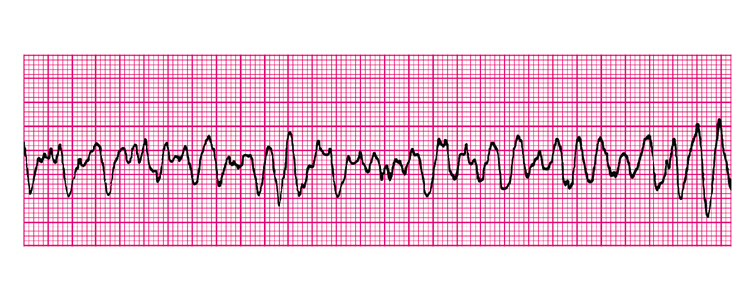
心跳骤停的类型
心室颤动
心肌发生不协调、快速而紊乱的连续颤动。 QRS波群与T波均不能辨别，代之以连续不定形心室颤动波。最常见。

Slide 7
心跳骤停的类型
心脏电-机械分离——常是心脏处于“极度泵衰竭”状态，心脏已无收缩能力。心电图表现为正常或宽而畸形、 振幅较低QRS波群，频率多在30次/分以下。
心室停搏 ——心肌完全失去电活动能力，心电图上表现为一条直线。

Slide 8
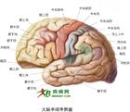
各脏器对无氧缺血的耐受能力
大脑-----4-6分钟
小脑-----10-15分钟
延髓-----20-25分钟
心肌和肾小管细胞----30分钟
肝细胞-----1-2小时
肺组织-----大于2小时

Slide 9
无氧缺血时脑细胞损伤的进程
30秒
脑电活动消失
4分钟
脑内葡萄糖耗尽，糖无氧代停止
5分钟
脑内ATP枯竭，能量代谢完全停止
4-6分钟
脑神经元发生不可逆病理改变
6小时
脑组织均匀性溶解
  10秒
  脑氧储备耗尽

Slide 10
心跳呼吸骤停判断标准
心脏骤停
1、意识突然丧失
2、大动脉搏动摸不到
3、呼吸停止
4、ECG表现、心音消失
5、瞳孔固定、散大或面色发绀
6、部分病人可有短暂抽搐，伴头眼偏斜，随即全身肌肉松软。

Slide 11

美国心脏协会心血管急救成人生存链
——五早
尽早识别心脏骤停并启动急救系统
尽早CPR，着重于心外按压
尽早除颤
尽早高级生命支持
尽早综合的心脏骤停后治疗

Slide 12
CPR的实施程序
1、基本生命支持（BLS，basic life support）
从 A-B-C 更改为 C-A-B
Circulation 胸外按压
Airway 开放气道
Breathing 人工呼吸
Defibrillation 自动电除颤（AED）可在院外由非专业人员实施
2、高级生命 支持（ALS，adwanced life support）
Airway 高级气道管理
Breathing 充分的氧气及通气
Circulation 开放静脉通路，监测心率（律），予以相应处理
Defibrillation 寻找并纠正可逆因素，在院内由专业人员实施
3、持续生命支持（ PLS ，Persistent life support）

Slide 13
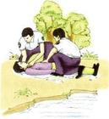
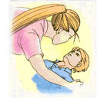
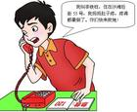

BLS的实施程序
第一步 判断意识及呼救
判断现场安全性
判断意识 -拍打患者双肩，同时大喊“你还好吗？”并观察患者有无呼吸
呼救-呼救EMS系统：地点、呼救电话、事件、人数、伤员情况、正在进行的急救措施
记时间

Slide 14
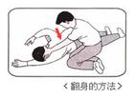
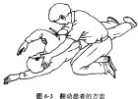
BLS的实施程序
第二步 患者体位
仰卧位：松解衣领和腰带
如要将患者翻转，应注意头、肩、躯干同时转动

Slide 15

BLS的实施程序
第三步 判断循环
方法：
用食指及中指指尖先触及气管正中部位，然后向旁滑移 2-3厘米，在胸锁乳突肌内侧触颈动脉搏动
判断小于10秒钟

Slide 16
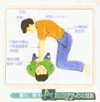
BLS的实施程序
第四步 胸外按压（人工循环）
患者: 仰卧于硬板床或地上,如为软床,身下应放一木板,以保证按压有效。
抢救者体位：抢救者应紧靠患者胸部一侧，一般在其右侧，根据患者所处位置的高低采用跪式或用脚凳等不同体位.

Slide 17
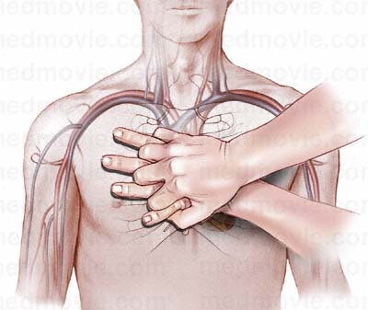
徒手标准胸外按压
按压部位
胸骨中下1/3
每分钟100次 ＜120次
按压频率
按压深度
5厘米 ＜6cm

Slide 18
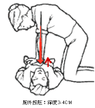

BLS的实施程序
第四步 胸外按压（人工循环）
肘关节伸直，上肢呈直线，双肩正对双手，双手重叠按压，每次按压后放松时双手不离开胸壁。
按压深度 至少5cm ＜6cm
按压频率 至少100次/min ＜120次
按压/通气的比例30：2
按压与放松时间相等，保证每次按压后胸廓回弹。间隙，离开！
按压部位：
1.俩乳头连线中点(常用)
2.剑突上两横指或胸骨中下1/3处

Slide 19

BLS的实施程序
胸外按压重要性
心脏按压的作用
提高心脏血管和脑血管的灌注压，保证重要脏器的血液灌注。标准的按压可以达到正常心脏射血量的25～33%，这对心脏骤停的患者尤其重要。
无论是否因心脏病所致的心脏骤停，
医务人员提供胸外按压和通气。

Slide 20
BLS的实施程序
心脏按压的注意事项
1.抢救者按压时肘部弯曲，导致用力不垂直，按压力量不足，按压深度达不到5cm；
2.冲击式按压、猛压、按压放松时抬手离开胸骨定位点，导致下次按压部位错误等情况，均可由此引起骨折。
3.包括以足够的速率和幅度进行按压，保证每次按压后胸廓回弹，尽可能减少按压中断并避免过度通气

Slide 21
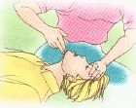
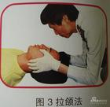
BLS的实施程序
第五步 开放气道
搜刮口内异物，取下假牙
打通气道：
方法一：仰头举颏法（常用）
方法二：拉颌法（怀疑颈部损伤首选）

Slide 22
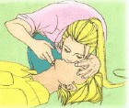
BLS的实施程序
第六步 人工呼吸
患者无呼吸或呼吸微弱给予人工呼吸
方法一：口对口人工呼吸
1、抢救者用按于前额一手的拇指和食指，捏闭病人鼻孔
2、先缓慢吹气2次，以扩张萎陷的肺脏，并检查气道开放的效果。

Slide 23
BLS的实施程序
第六步 人工呼吸
方法二：口对面罩（简易呼吸器）
1、利用供氧，最低氧气流速为10L/min，潮气量500-600ml
EC手法，初始给予2次，每次送气大于1秒，
2、有脉搏无呼吸-只给予人工呼吸
成人 10-12次/分
儿童及婴儿 12-20次/分
3、无脉搏无呼吸-心外按压+人工呼吸 8-10次/分

Slide 24
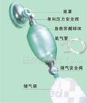
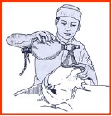
EC手法
面罩
鸭嘴阀
出气阀
压力安全阀
球体
进气阀
储氧阀
漏气阀
储氧袋

Slide 25
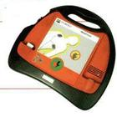
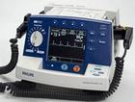
BLS的实施程序
第七步 除颤
在发生心脏骤停患者中80%左右为室颤
室颤立即除颤；不适宜，给肾上腺素
1.自动体外除颤 AED –自动心脏节律
分析和电咨询系统
（专业及非专业人士通用）
2.人工除颤

Slide 26
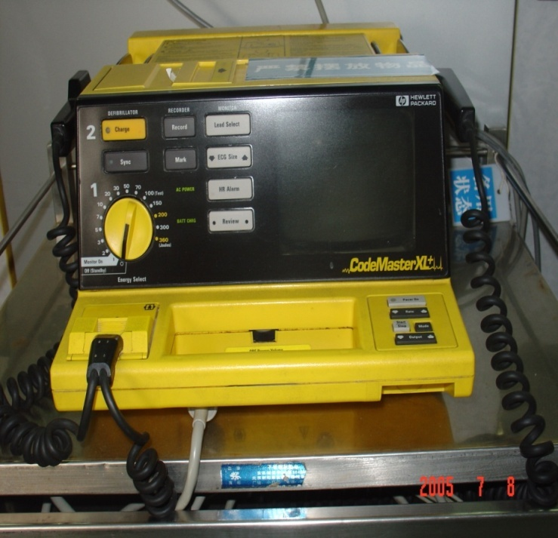
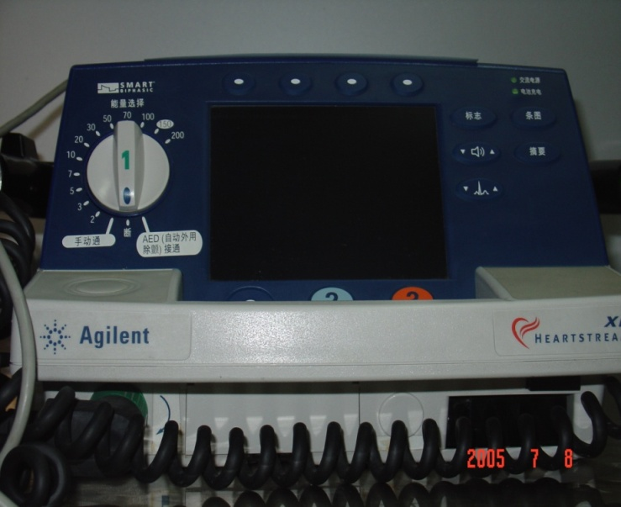
BLS的实施程序
第八步 除颤
双相波除颤仪 ：
双相截顶波首次200J（常用）
双相方波首次120J
单相波除颤仪 （几乎淘汰）
首次360J

Slide 27
BLS的实施程序
第八步 除颤——能量选择
非同步除颤：
1.多形性室速：不稳定的病人等同VF处理（能量、非同步）
2.室颤：200J
同步除颤：
1.房颤：100－200J
2.室上速、房扑：50－100 J
3.单形性室速：100J

Slide 28
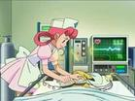
BLS的实施程序
第八步 除颤——除颤部位
心底：（STRUNM)胸骨右缘第2-4肋间（如有起搏器放背部左肩胛下区）
心尖（APEX）左乳外侧，其中心在左腋中线

Slide 29
BLS的实施程序
第八步 除颤——影响除颤效果因素
除颤时间
电极位置及大小
电能及胸阻抗
除颤波型

Slide 30
BLS的实施程序
第八步 除颤——除颤效果评估
1.1次除颤后立即给予5个循环CPR
2.有起搏器的病人除颤电极板应距起搏器电极至少10公分
3.如室颤为细颤，除颤前应予以0.1%肾上腺素1ml， 使之转为粗颤再行电除效果好

Slide 31
CPR的有效指征
颈动脉搏动：有搏动血压在60-40mmHg
瞳孔：瞳孔由大变小，并有光反射
刺激眼睑有反应
面色：复苏有效，可见口唇面色甲床
由紫绀转为红润
神志：复苏有效，可见病人眼球活动，
甚至手脚开始活动
自主呼吸恢复

Slide 32
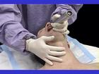
ALS的实施过程
1、高级气道管理——气管插管
目的：保证通气，准确控制潮气量；保证吸入高浓度氧；便于吸痰；防止误吸；提供一种给药途径；要求很高的技能与经验；可能会产生致命的并发症；在CPR中，气管插管的失败率高达50%；

Slide 33

ALS的实施过程
高级气道管理——气管插管的配合
用物的准备：喉镜 、插管、 管芯、 牙垫、布胶布 、开口器、 简易呼吸器 、20ml注射器 、听诊器、 呼吸机 、吸痰器 、吸痰管、 生理盐水

Slide 34

ALS的实施过程
2、呼吸机

Slide 35
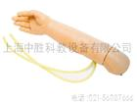
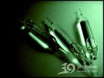
ALS的实施过程
3、开放静脉通路
常选择左上肢肘正中静脉
常用药：肾上腺素1mg-增加冠脉和脑
血液供应
胺碘酮150mg-抗心律失常
血管加压素－复苏新希望
阿托品1mg-用于传导阻滞
碳酸氢钠-纠酸

Slide 36
ALS的实施过程
ST抬高的心肌梗死--PCI中心
昏迷—标准温度管理 32 ℃ -36℃

Slide 37
1、无反应，没有呼吸，无脉搏
2 、呼救， 拨打急救电话/EMS/AED
BLS流程图
3、 按压：按压频率100-120次/分，深度5-6cm，尽可能减少干扰
4、开放气道，吹气，使胸廓起伏
5 除颤器到达
YES
6 检查心律
NO
7 除颤1次，立即CPR，5个周期
8 继续CPR 5个周期；每5个周期检查一次心律/ALS/患者恢复

Slide 38

谢谢！

